Slide 1
2. Modelos fenomenológicos-Efectos aleatorios

Slide 2
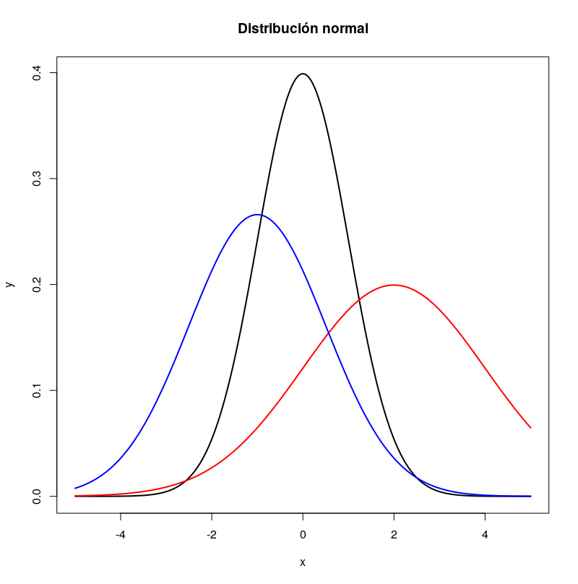
Distribución normal
  Media
  Varianza

Slide 3
En diseño experimental:
  Efectos fijos afectan la media (promedio)
    Tratamientos
      Temperatura alta vs baja
      Gramos de alimento
  Efectos aleatorios afectan la varianza (dispersión)
    Réplicas
      Diferentes parcelas con mismo fertilizante
      Estatura de mismo individuo en tiempo
      Estado infeccioso de individuos en el espacio

Slide 4
Estadísticamente
Se comportan como un intercepto más

Slide 5
Consecuencias:
  Disminuyen el tamaño de los efectos fijos
  Explican varianza de Y que X_{1...n} no puede explicar
  Sobre-ajustan un modelo

Slide 6
Implementación en datos estructurados
Residuales con retraso

Slide 7
Se actualizan valores de y_{i}

Slide 8
Métodos espaciales
Residuales con retraso espacial
  Cada Y tiene múltiples vecinos

Slide 9
Se promedian residuales de vecinos adyacentes:

Slide 10
Residuales de vecinos
x, y+1
x+1, y+1
x-1, y
x, y
Y_{x, y} +
x-1, y-1
x, y-1
x +1, y-1

Slide 11
Reemplazo de ε:
  Media valores adyacentes de Y (autorregresivo)
    Procesos que pueden ocurrir en extensiones mayores a unidad espacial
  Media de valores adyacentes de X

Slide 12
Campos Gaussianos
  Varianza entre puntos es función de distancia
Condicional normal autorregresiva
  Similar a anteriores pero efecto aleatorio es autorregresivo
Interacciones entre puntos

Slide 13
Ejemplo de efectos aleatorios auto-regresivos
  Script “Autocorrelación temporal.Rmd”

